Slide 1
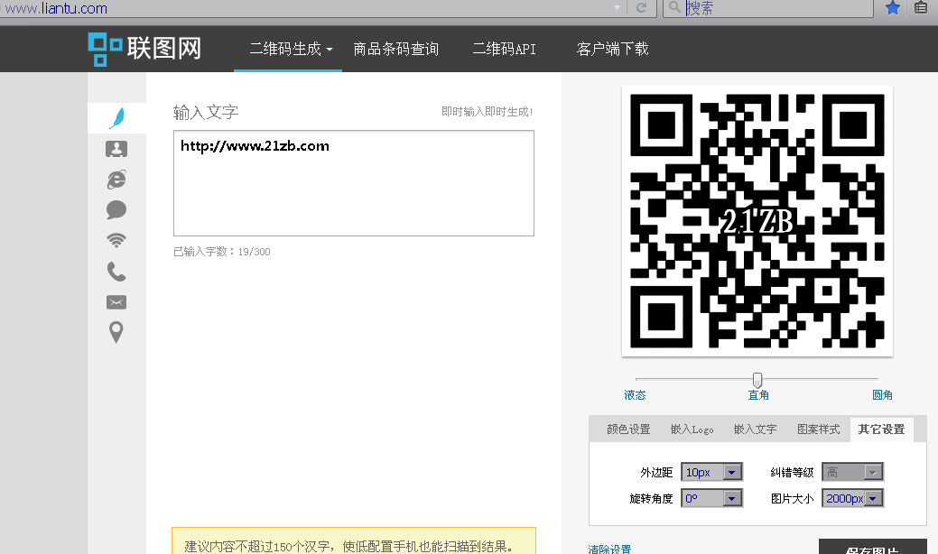
产生二维码位图文件。
这里以智博官网地址为例（网站尚未开通）

Slide 2
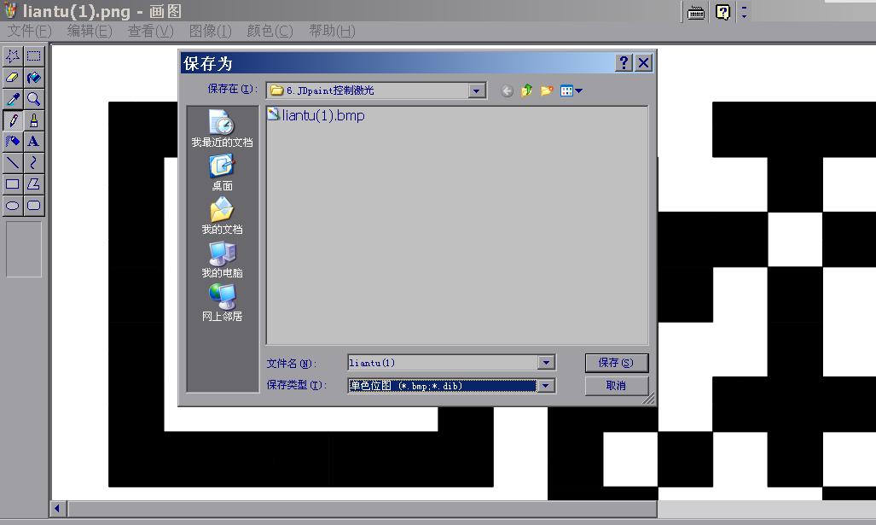
用windows自带绘图板打开刚刚下载的二维码文件（格式为PNG）
保存为单色位图

Slide 3
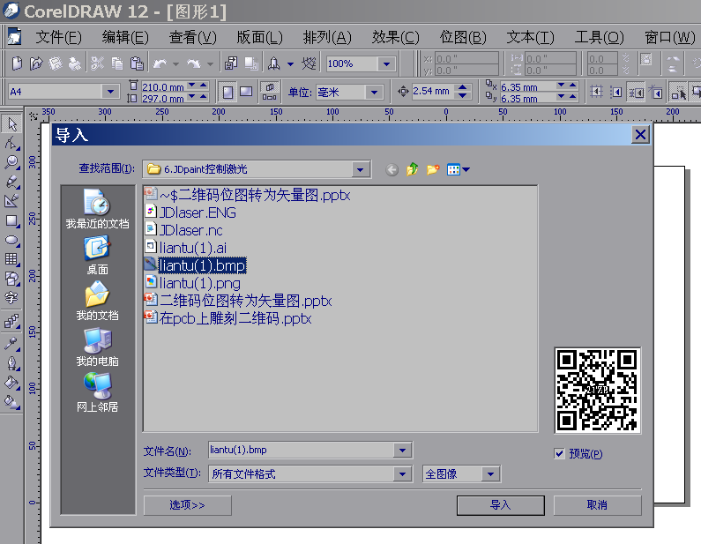
从CorelDRAW中导入刚刚保存的单色位图

Slide 4
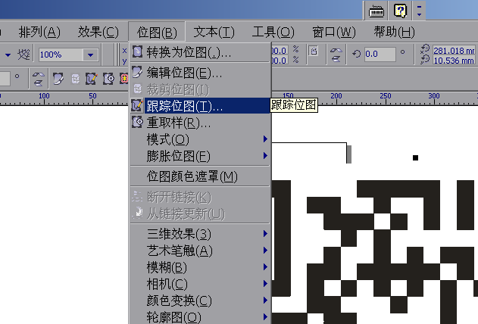
进入跟踪位图功能（提取矢量）

Slide 5
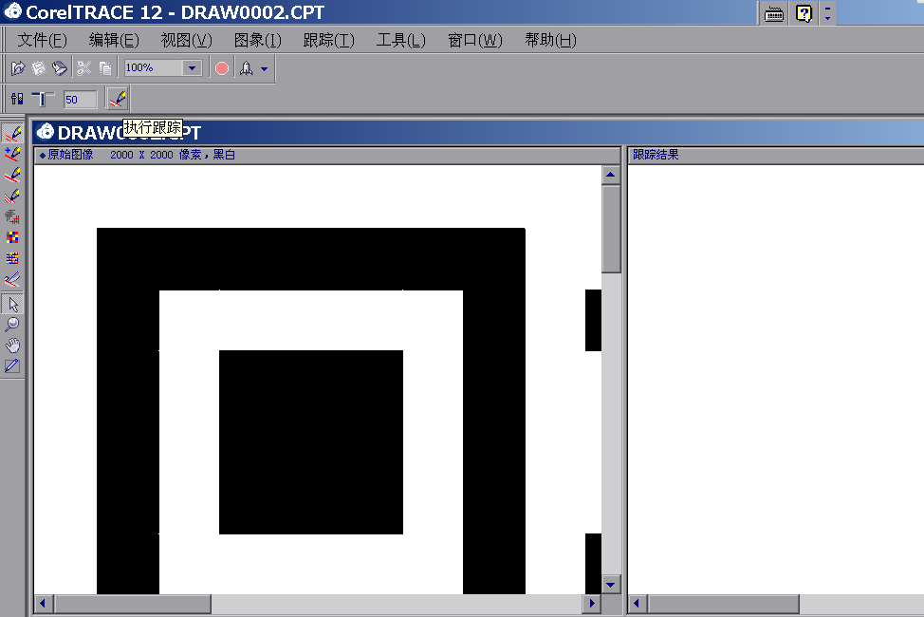
执行跟踪（获取矢量边框）

Slide 6
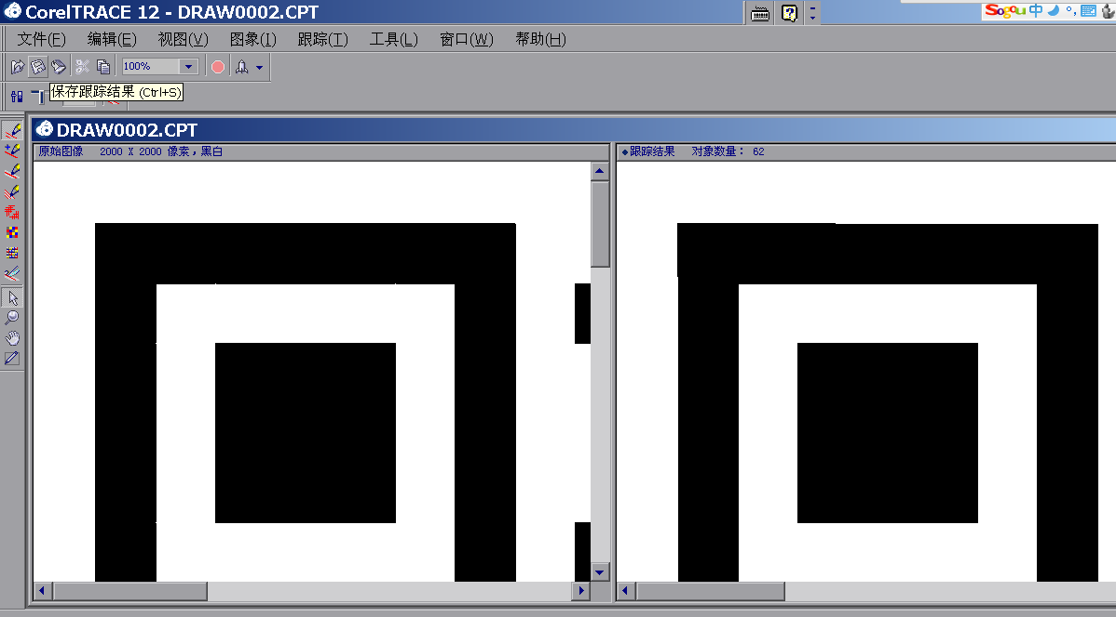
保存跟踪结果到矢量文件

Slide 7
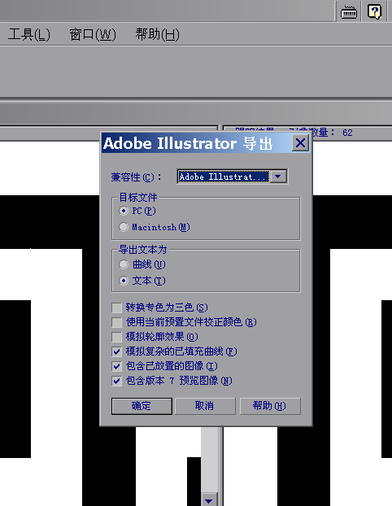
导出为AI格式矢量文件

Slide 8
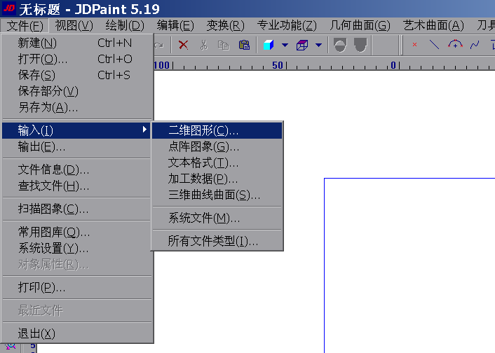
导入刚刚的ai格式矢量文件

Slide 9
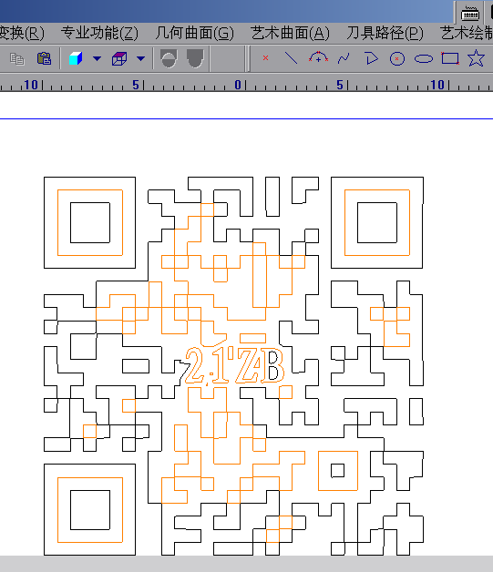
调整大小到20mm左右，具体视你制作的二维码的信息容量。
黑框表示填充外边框，橙色框表色内边框
黑框内没有黄色框表示实心。

Slide 10
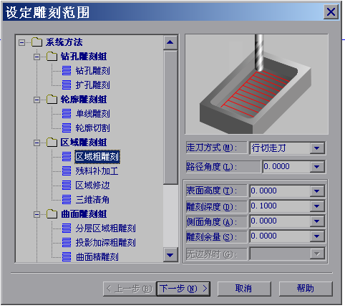
设定雕刻类型：区域粗雕刻
雕刻深度0.1mm，其他默认

Slide 11
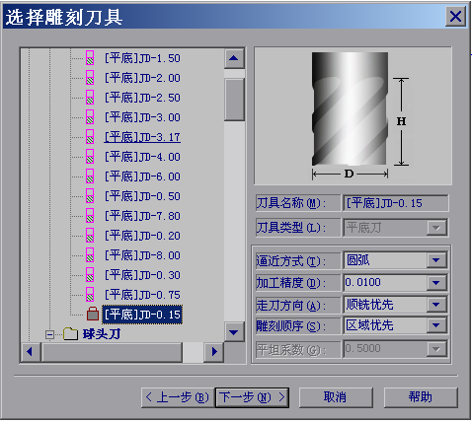
刀具：0.15mm平底刀（激光）
大家也可以选0.1mm，或0.2mm平底尖刀，差异不大，具体差异自己细心观察体会

Slide 12
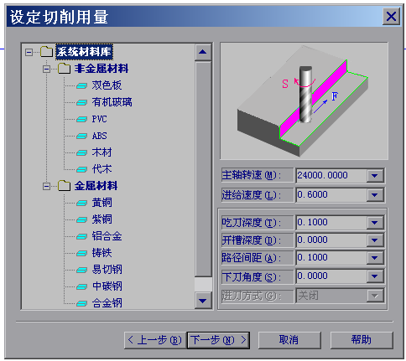
吃刀深度0.1mm
路径间距0.1mm

Slide 13
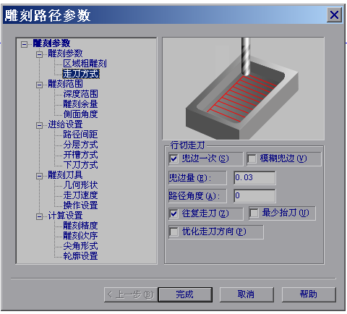
兜边量0.03mm

Slide 14
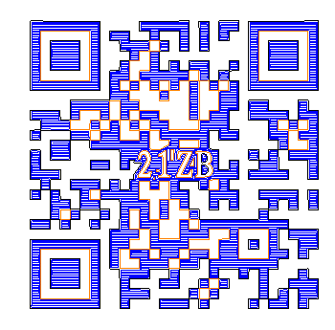
刀路示意图（蓝色）

Slide 15
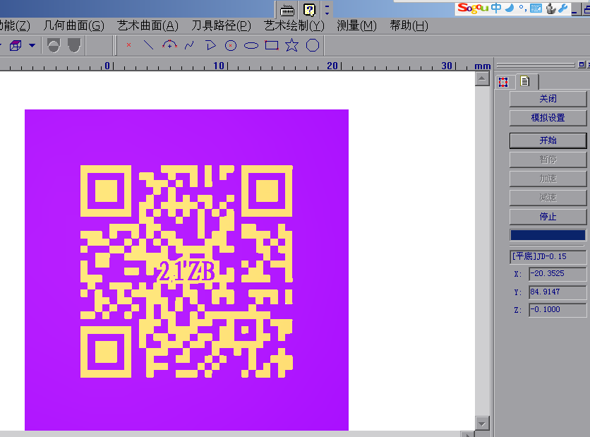
最终效果示意图（加工过程模拟）

Slide 16
后续步骤，导出gcode以及gcode转码等，大家都已经非常熟悉，不再赘述！

